Slide 1
TIẾNG VIỆT 2
Tập 2
Tuần 31
Bài viết 1: Quê ngoại

Slide 2



KHỞI ĐỘNG

Slide 3


Slide 4
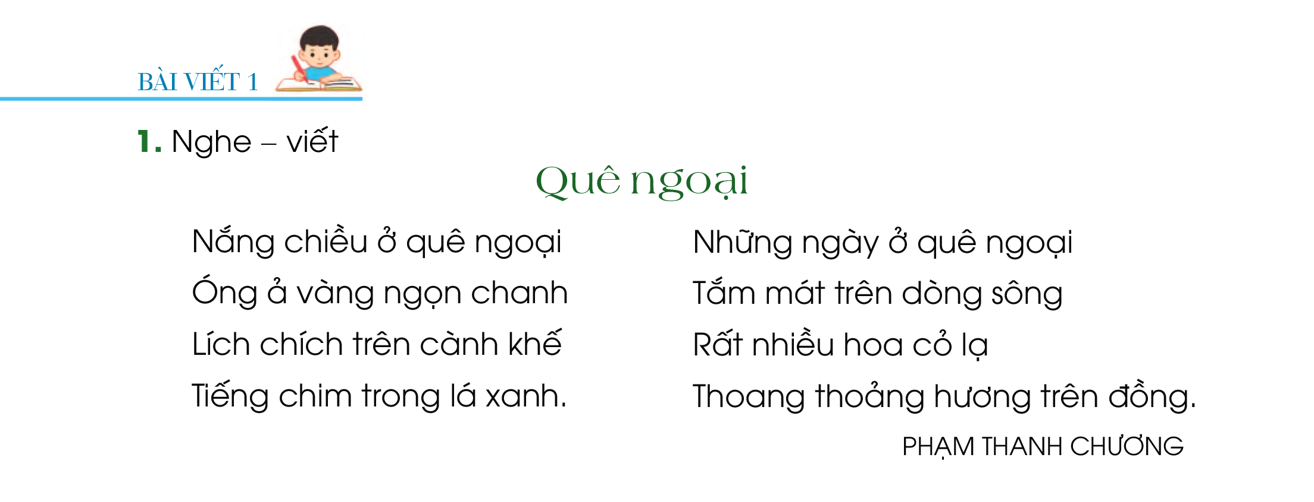
Bài thơ cho em biết gì về quê ngoại?
Em hiểu thế nào là quê ngoại?
Quê ngoại là quê của mẹ. Quê nội là quê của cha.
Quê ngoại rất đẹp: có nắng chiều óng ả, có tiếng chim lích chích trong lá, có dòng nước mát, có nhiều hoa cỏ lạ, hương đồng thoang thoảng.

Slide 5
- Chữ đầu dòng viết như thế nào?
- Mỗi dòng có mấy tiếng?
- Bài thơ có mấy dòng?
- Bài thơ có 8 dòng.
- Mỗi dòng có 5 tiếng.
- Viết hoa, lùi vào 3 ô cách lề vở.

Slide 6
LUYỆN TỪ KHÓ
- óng ả
- lích chích
- tắm mát
- dòng sông
- thoang thảng

Slide 7
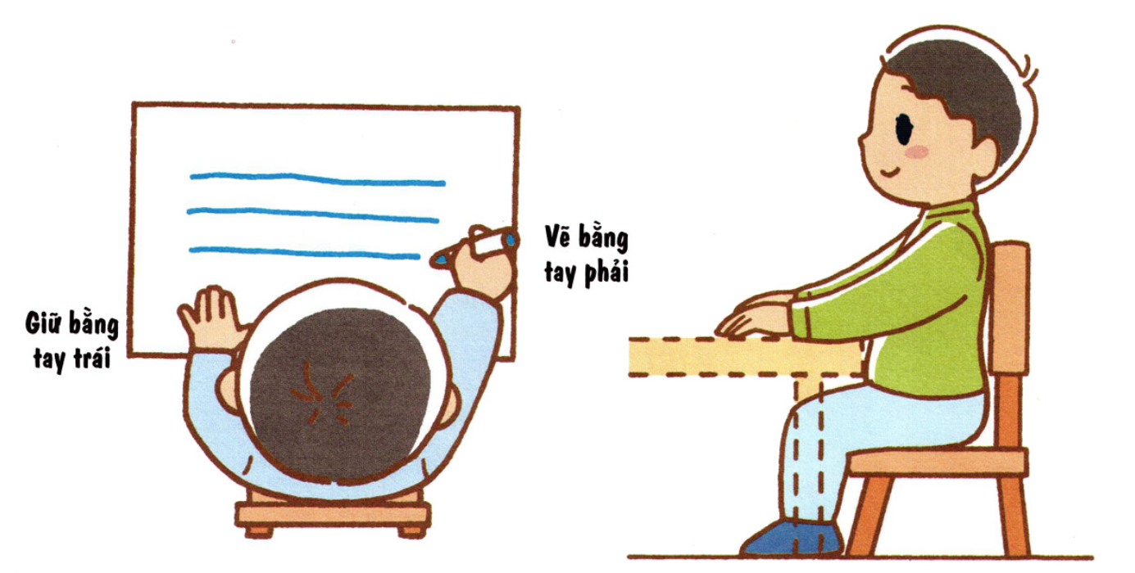
Lưu ý tư thế ngồi viết
1 tay cầm viết,
1 tay giữ trang vở.
ADD YOUR TITLE
Thẳng lưng. Chân đặt thoải mái, đúng vị trí.
Khoảng cách từ mắt đến vở 25 đến 30 cm.

Slide 8

Học sinh viết bài vào vở ô li

Slide 9
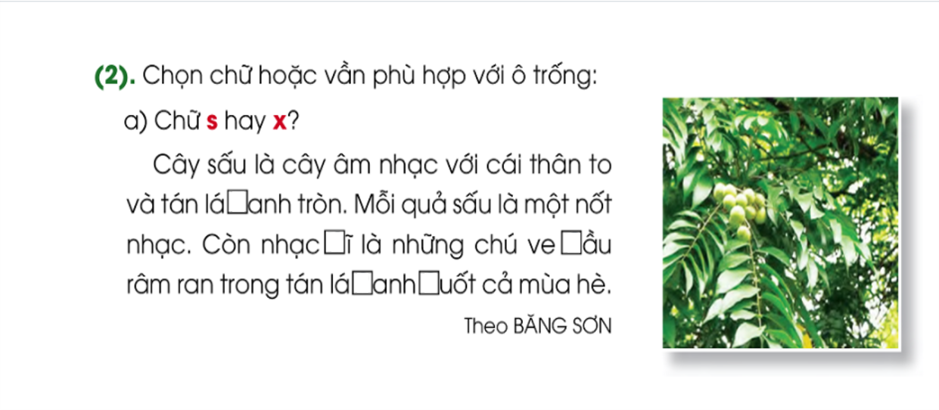

x
s
s
x
s

Slide 10
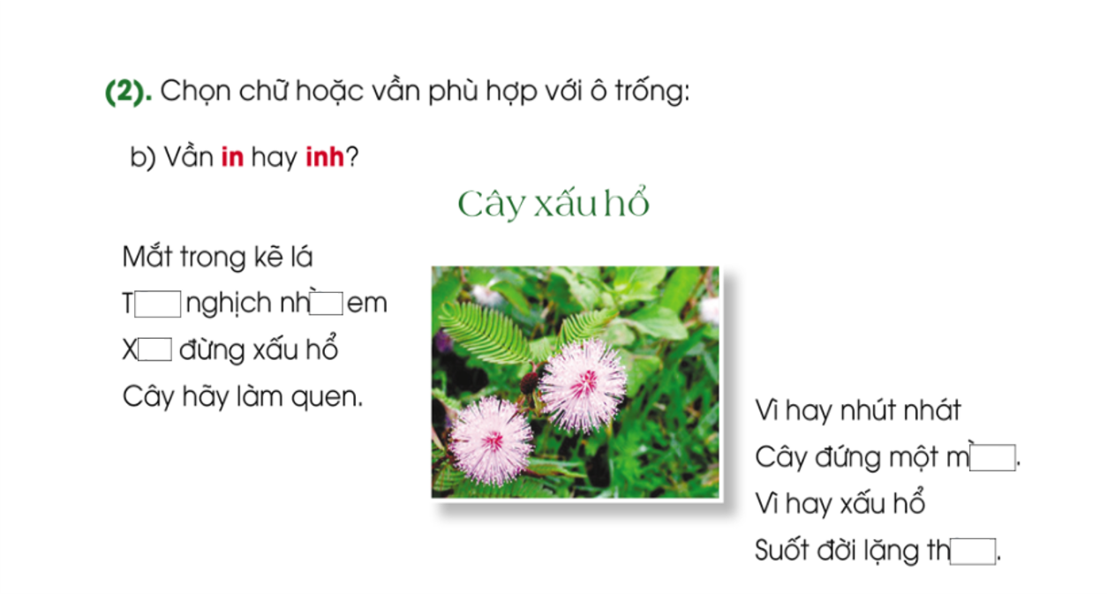
inh
in
in
inh
inh

Slide 11
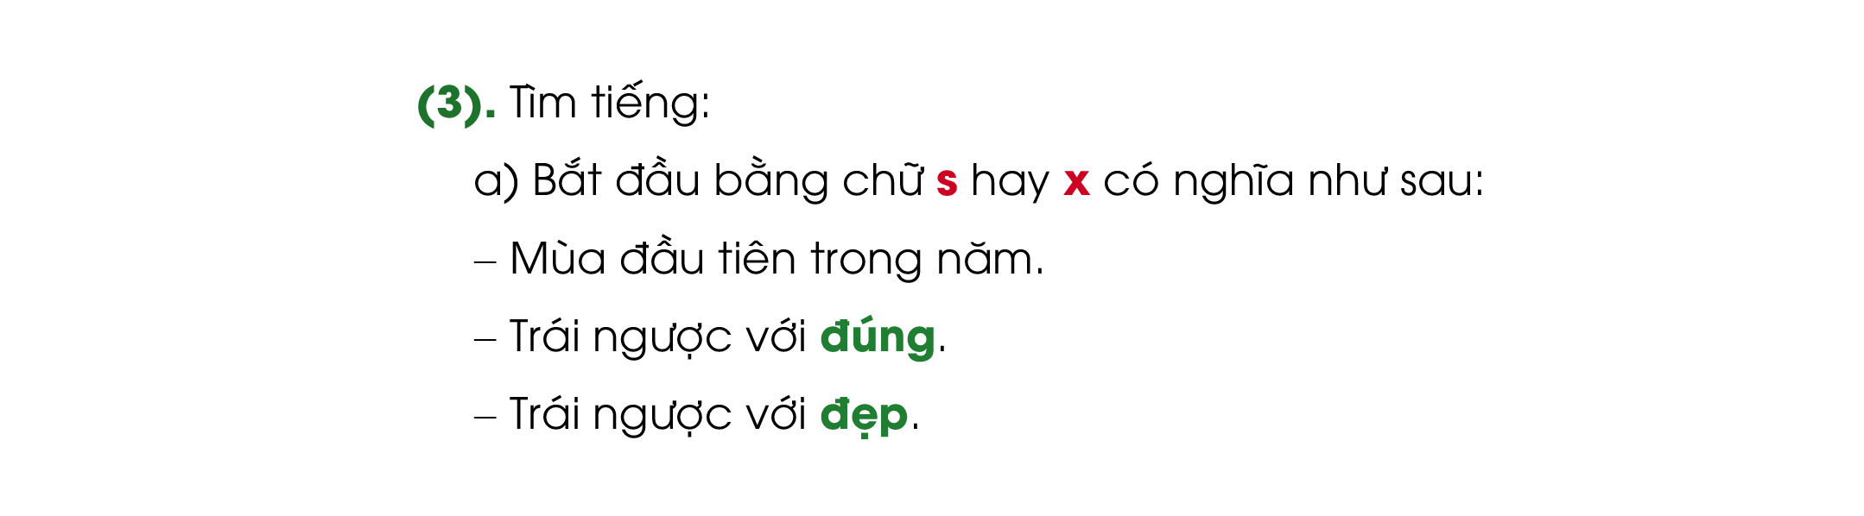
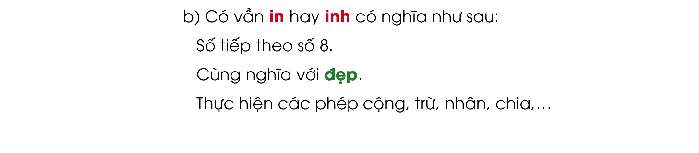

Slide 12


















ẾCH XANH MƯU TRÍ

Slide 13

Click vào số để ra câu hỏi.
Click vào con ếch để nhảy xuống nước sau khi trả lời đúng.
Click vào con rắn đề đến trang cuối cùng.
1
4
2
5
3
6

Slide 14

Tìm tiếng bắt đầu s hay x, có nghĩa như sau:
- Mùa đầu tiên trong năm.
Mùa xuân

Slide 15
Tìm tiếng bắt đầu s hay x, có nghĩa như sau:
- Trái ngược với đúng.
sai

Slide 16
Tìm tiếng bắt đầu s hay x, có nghĩa như sau:
- Trái với đẹp.
xấu

Slide 17

Tìm tiếng có vần in hay inh, có nghĩa như sau:
- Số tiếp theo số tám.
chín

Slide 18
Tìm tiếng có vần in hay inh, có nghĩa như sau:
- Cùng nghĩa với đẹp.
xinh

Slide 19
Tìm tiếng có vần in hay inh, có nghĩa như sau:
- Thực hiện phép cộng, trừ, nhân, chia.
tính

Slide 20
Hoc10 chúc các em học tốt!

